Slide 1
Lausanne bouge, lutte et s’adapte pour le climat : vers plus de nature en ville
Forum SIA-FSU-FSAP
Bâtir et planifier : Le climat change .. et nos métiers ?
Particularités lausannoises
Programme de législature 2016-2021
Plan climat
Vers plus de nature en ville
Le cas concret de l’écoquartier des Plaines-du-Loup
9 octobre 2019
Natacha Litzistorf I Conseillère municipale

Slide 2
Particularités lausannoises
1

Slide 3
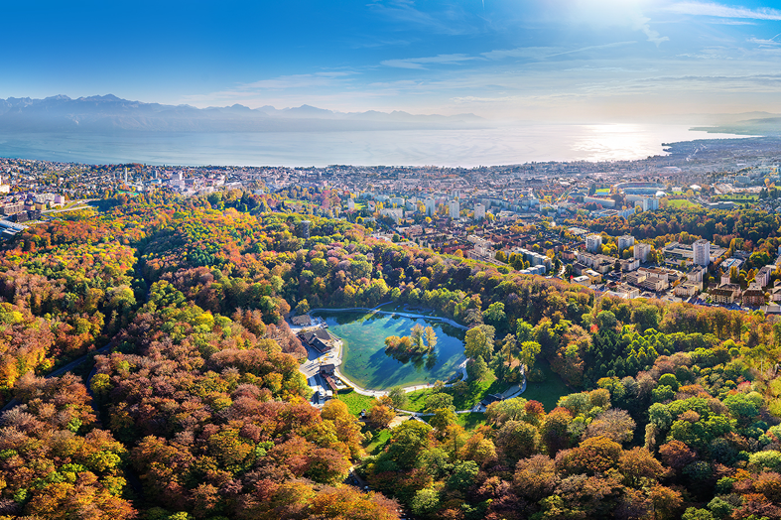
Lausanne, une ville verte, un cadre général favorable …
Ville en pente
Altitude variable
(374m à 873m)
Adossée aux forêts du Jorat (4000 ha)
Ouverte sur le Lac
Traversée par 3 pénétrantes forestières liées au cours d’eaux
(Flon, Louve, Vuachère)
… mais un centre urbain qui reste confronté à l’augmentation des températures

Slide 4
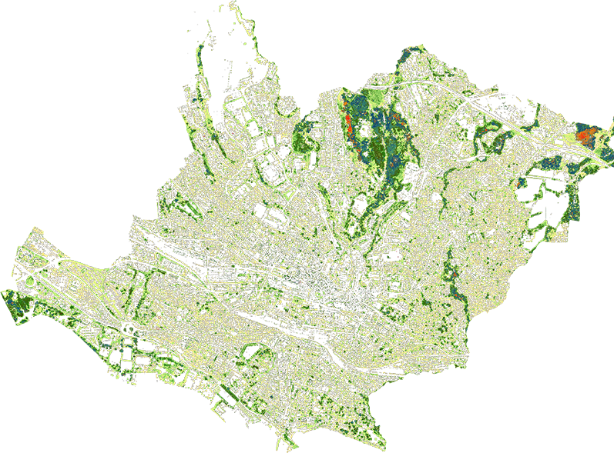
Lausanne, en quelques chiffres
143 ha de forêt en zone urbaine
360 ha d’espaces verts publics
(environ 25m2 par habitant)
450 ha de surfaces vertes privées
(environ 24% de la surface totale)
11 ha de jardins familiaux
2 ha de plantages et potagers urbains
80’000 arbres de forêt urbaine
80’000 arbres de parc
8’000 arbres d’avenue
Soit un total de 180 m2 de surfaces vertes par habitant
(en considérant l’ensemble du territoire communal (territoires urbain et forain)

Slide 5
Programme de législature 2016-2021
2

Slide 6
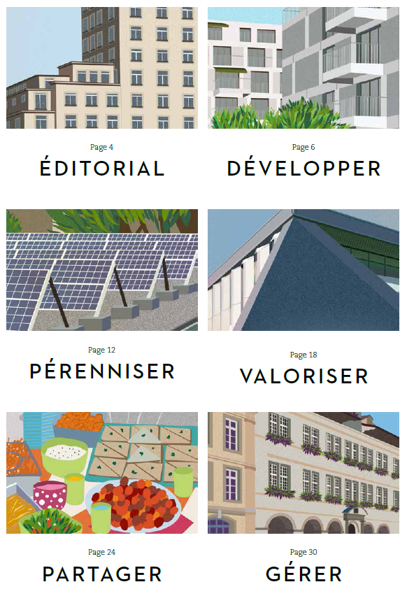
Programme de législature
Une politique environnementale exemplaire, notamment en luttant contre le réchauffement urbain
Conserver des espaces de pleine terre afin de garantir l’infiltration de l’eau
Permettre aux arbres de se développer
Favoriser la biodiversité
Limiter la pollution (air, sol, eau)
Limiter la consommation d’eau
www.lausanne.ch/officiel/municipalite/programme-legislature

Slide 7
Plan climat
3

Slide 8
Une politique transversale permettant de mieux coordonner les nombreuses mesures sectorielles réalisées, en cours ou projetées
Un plan climat en cours de développement basé sur 3 domaines d’actions prioritaires
La planification du territoire
(définir un cadre général de développement de la ville)
La réduction des gaz à effet de serres
(politique énergétique, politique de la mobilité, politique de développement immobilier sur les terrains publics, assainissement énergétique des bâtiments…)
L’adaptation aux changements climatiques (nature et biodiversité)
(politique de nature en ville, politique d’agriculture urbaine, politique pour le patrimoine arboré et forestier, …)
armature urbaine équilibrée
ville accessible et connectée
ville saine et active
ville verte et productive

Slide 9
Adaptation aux changements climatiques Vers plus de nature en ville
4

Slide 10
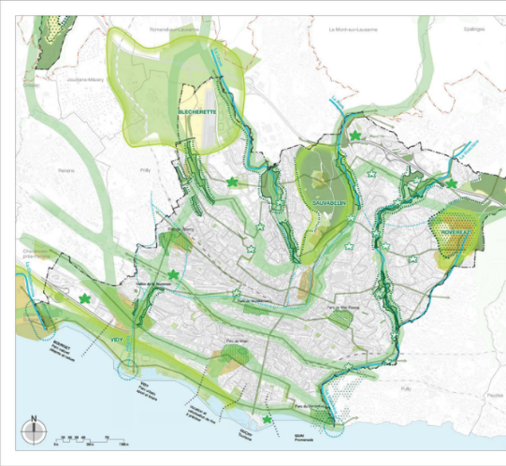
Principe d’ une armature verte et bleue à l’échelle de la Commune
Articuler et mettre en réseau l’ensemble des composantes naturelles de la ville
(terres agricoles, forêts, parcs, arborisation, espaces verts publics ou privés, rives du lac, cours d’eau, ...)
Une armature verte et bleue
Ancrée sur les structures naturelles existantes à préserver et valoriser
Complétée par la création de nouveaux espaces verts et parcs dans les quartiers
Complétée par la création de nouvelles liaisons biologiques et paysagères
Inscrite dans la morphologie du territoire
Répartie de manière homogène sur la commune

Slide 11
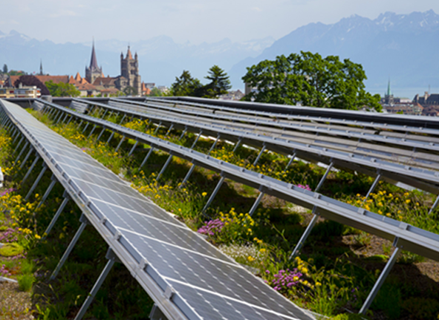
Mise en œuvre de l’armature verte et bleue,
le concept directeur Nature en ville
Préserver et renforcer le patrimoine naturel lausannois à travers son intégration dans le milieu construit au gré de la densification de la ville
Végétalisation des toitures, murs et façades
(introduction d’une subvention)
Entretien écologique différencié
Mise en place du réseau écologique
Actions de végétalisation
Actions de sensibilisation/communication
Préservation de l’arborisation existante
Quota minimum d’espaces verts dans les planifications urbanistiques.

Slide 12
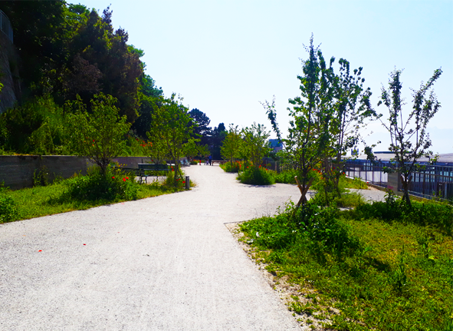
Mise en œuvre de l’armature verte et bleue,
la gestion des eaux et du sol
Mettre en œuvre le Concept de « ville éponge »
Maintenir un maximum d’espaces de pleine terre dans les planifications et projets
Prévoir des revêtements perméables à chaque fois que cela est possible
Mettre en place des mesures d’infiltration et de rétention
Désimperméabiliser des surfaces imperméables existantes
Intégrer une gestion locale et durable des sols en tant que milieu naturel
Assurer la reconstitution des sols fertiles de qualité

Slide 13
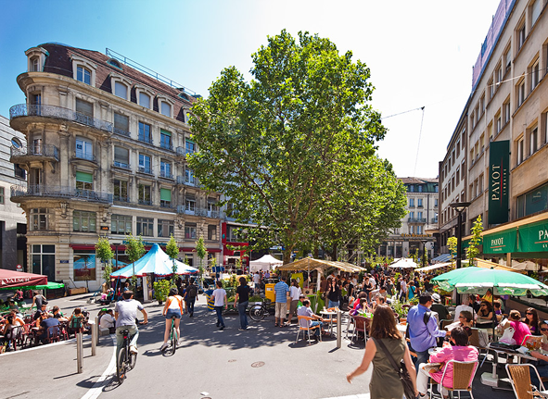
Mise en œuvre de l’armature verte et bleue,
la stratégie municipale pour le patrimoine arboré et forestier lausannois
Promouvoir l’arbre en ville
Lutte contre les îlots de chaleur -> volume foliaire maximum –> approche quantitative et qualitative
Quantitatif:
Préservation des arbres existants
Plantation de nouveaux sujets
(dans l’espace public – rues et places, dans les parcs, dans les cours d’école, sur les parcelles communales, chez les privés)
Qualitatif:
Conditions de plantations optimales
(espace libre en sous-sol et aérien)
Diminution des opérations de taille
Choix des bonnes essences
(adaptées au changement climatique)
Diversification des essences plantées
Anticipation du renouvellement des arbres

Slide 14
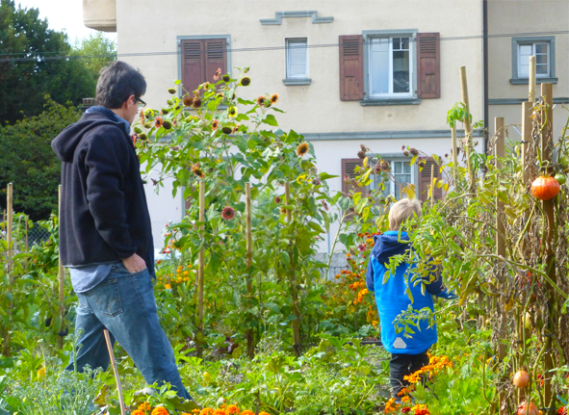
Mise en œuvre de l’armature verte et bleue,
la politique d’agriculture urbaine
Convertir l’ensemble des surfaces agricoles gérées par la Ville en agriculture biologique
Augmenter les surfaces cultivées en ville
Soutenir les filières de circuit court
Destiner les terrains agricoles à une consommation locale.

Slide 15
Le cas concret de l’écoquartier des Plaines-du-Loup
5

Slide 16
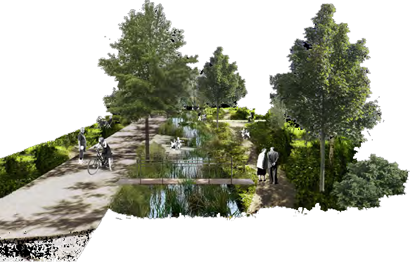
Mise en œuvre de la politique nature en ville dans l’écoquartier des Plaines-du-Loup
Maîtrise foncière de la Commune
Prise en compte des enjeux climatiques (dans les domaines de l’urbanisation –> mobilité, énergie, construction, aménagement, etc.) à tous les stades de planification (plan directeur, plan d’affectation, concours d’architecture, …)
Mise en place de rues jardins
= éléments de liaisons fondateurs du projet
Près de 400 nouveaux arbres plantés
Environ 35% de la surface totale en surface verte
Mise en place de potagers urbains
Gestion des eaux pluviales à ciel ouvert
Création d’un nouveau parc de quartier
Obligation de végétaliser les toitures (combinable avec panneaux solaires)
…

Slide 17
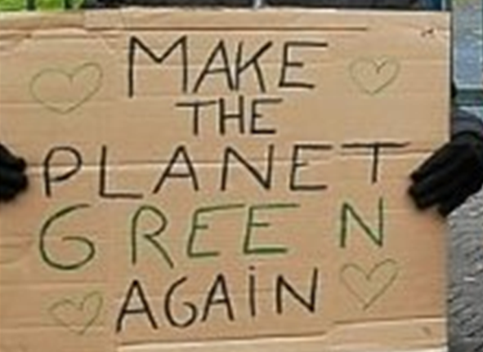
Merci pour votre écoute

